Slide 1
EVALUASI
KEBIJAKAN

Slide 2
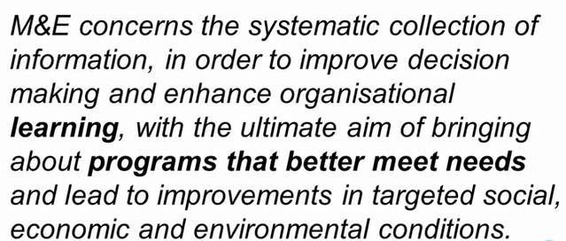
MONEV

Slide 3
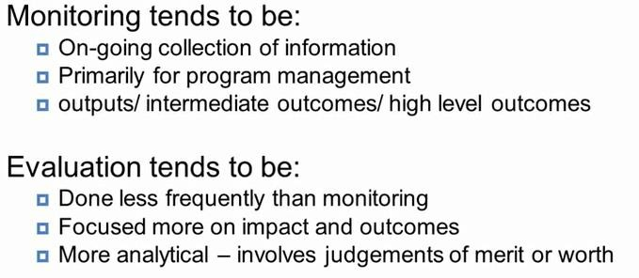

Slide 5
TUJUAN MONITORING
AGAR TEPAT SASARAN
MENEMUKAN KESALAHAN SEDINI MUNGKIN UNTUK MEMINIMALISIR RESIKO
MELAKUKAN TINDAKAN MODIFIKASI
•
•
•

Slide 6
DATA & INFORMASI UNTUK
MONITORING
DOKUMENTASI
SURVEI
OBSERVASI LAPANGAN
WAWANCARA
TRIANGULASI
FOCUS GROUP DISCUSSION
•
•
•
•
•
•

Slide 7
JENIS-JENIS MONITORING
KEPATUHAN (COMPLIANCE)
PEMERIKSAAN (AUDITING)
AKUNTANSI (ACCOUNTING)
EKSPLANASI (EXPLANATION)
•
•
•
•

Slide 8
EVALUASI
KEGIATAN UNTUK MENILAI TINGKAT SUATU KEBIJAKAN
KINERJA
DIPERLUKAN UNTUK MELIHAT KESENJANGAN
ANTARA ‘HARAPAN’ DAN ‘KENYATAAN’

Slide 10
CIRI EVALUASI KEBIJAKAN
Tujuannya menemukan hal-hal yang strategis untuk
meningkatkan kinerja kebijakan
Evaluator mampu mengambil jarak dari pembuat
kebijakan pelaksana kebijakan, dan target kebijakan
Prosedur dapat dipertanggungjawabkan secara
metodologi
Dilaksanakan tidak dalam suasana permusuhan atau
kebencian
Mencakup rumusan, implementasi, lingkungan, dan
kinerja kebijakan
•
•
•
•
•

Slide 11
TUJUAN EVALUASI
•
•
•
•
•
•
MENGUKUR
MENGUKUR
MENGUKUR
MENGUKUR
TINGKAT
TINGKAT
TINGKAT
DAMPAK
KINERJA KEBIJAKAN
EFISIENSI KEBIJAKAN
KELUARAN
SUATU KEBIJAKAN
MENGETAHUI PENYIMPANGAN
INPUT KEBIJAKAN MENDATANG

Slide 12
LANGKAH EVALUASI
KEBIJAKAN*
1.
2.
3.
4.
5.
Mengidentifikasi tujuan program
Analisis terhadap masalah
yang akan dievaluasi
Deskripsi dan standardisasi kegiatan
Pengukuran terhadap tingkatan perubahan yang terjadi
Menentukan apakah perubahan yang diamati
merupakan akibat dari kegiatan tersebut atau karena
penyebab lain
Beberapa indikator untuk menentukan keberadaan
suatu dampak
6.
* Winarno, Budi (2002) Teori dan Proses Kebijakan Publik, Yogyakarta: Media Pressindo, hal. 169

Slide 13
FUNGSI EVALUASI KEBIJAKAN
EKSPLANASI
Melalui evaluasi dapat dipotret realitas pelaksanaan program dan dapat dibuat suatu generalisasi tentang pola-pola
hubungan antar berbagai dimensi realitas yang diamatinya. Dari evaluasi ini evaluator dapat mengidentifikasi masalah, kondisi, dan aktor yang mendukung keberhasilan atau kegagalan kebijakan
KEPATUHAN
Melalui evaluasi dapat diketahui apakah tindakan yang dilakukan oleh para pelaku, baik birokrasi maupun pelaku lainnya, sesuai degnan standar dan prosedur yang ditetapkan oleh kebijakan
AUDIT
Melalui evaluasi dapat diketahui, apakah output benar-benar sampai ke tangan kelompok sasaran kebijakan, atau justru ada kebocoran atau penyimpangan
AKUNTING
Dengan evaluasi dapat diketahui apa akibat sosial-ekonomi dari kebijakan tersebut
* Nugroho, Riant (2009) Public Policy, Jakarta: Elex Media Komputindo, hal. 541 – 542

Slide 14
JENIS EVALUASI KEBIJAKAN
Evaluasi proses, yang fokus pada bagaimana proses
implementasi suatu kebijakan
Evaluasi impak, yang fokus pada hasil akhir suatu kebijakan
Evaluasi kebijakan, yang menilai hasil kebijakan dengan tujuan yang direncanakan dalam kebijakan pada saat dirumuskan
Meta-evaluasi, yang merupakan evaluasi terhadap berbagai hasil atau temuan evaluasi dari berbagai kebijakan yang ada
1.
2.
3.
4.
* Nugroho, Riant (2009) Public Policy, Jakarta: Elex Media Komputindo, hal. 542

Slide 15
EVALUASI menurut HOWLET & RAMESH (1995)
1. EVALUASI ADMINISTRATIF, yang berkenaan dengan evaluasi sisi administratif – anggaran, efisiensi, biaya – dari proses kebijakan di dalam pemerintah yang berkenaan dengan:
a. Effort evaluation, yang menilai dari sisi input program kebijakan
b. Performance evaluation, yang menilai keluaran (output) program kebijakan
c. Adequacy of performance evaluation atau effectiveness evaluation, yang
menilai apakah program dijalankan sebagaimana yang sudah ditetapkan
d. Efficiency evaluation, yang menilai biaya program dan efektivitas biaya
e. Process evaluation, yang menilai metode yang dipergunakan oleh organisasi
pelaksana kebijakan
2. EVALUASI JUDISIAL, yaitu evaluasi yang berkenaan dengan isu keabsahan hukum tempat kebijakan diimplementasikan, termasuk kemungkinan pelanggaran terhadap konstitusi, sistem hukum, etika, aturan administrasi negara, hingga hak asasi manusia
3. EVALUASI POLITIK, yaitu menilai sejauh mana penerimaan konstituen politik terhadap kebijakan yang diimplementasikan
* Nugroho, Riant (2009) Public Policy, Jakarta: Elex Media Komputindo, hal. 541 – 542

Slide 16
EVALUASI berdasarkan WAKTU
•
•
Evaluasi
Evaluasi
proses)
Evaluasi
sebelum dilaksanakan
pada waktu pelaksanaan
(evaluasi
•
setelah kebijakan (evaluasi
konsekuensi [output] kebijakan / evaluasi
pengaruh
sumatif)
[outcome] kebijakan / evaluasi

Slide 17
DATA & INFORMASI
EVALUASI
DOKUMENTASI
SURVEI
OBSERVASI LAPANGAN
WAWANCARA
TRIANGULASI
FOCUS GROUP DISCUSSION
UNTUK
•
•
•
•
•
•

Slide 18
METODE EVALUASI
SINGLE PROGRAM AFTER-ONLY
SINGLE PROGRAM BEFORE-AFTER
COMPARATIVE AFTER-ONLY
COMPARATIVE BEFORE-AFTER
•
•
•
•

Slide 19
KENDALA
PSIKOLOGIS
EKONOMIS
TEKNIS
POLITIS
SDM EVALUATOR
EVALUASI
•
•
•
•
•

Slide 20
Rujukan
Dunn, William N. (1991), Public Policy Analysis: An Introduction, New Jersey: Prentice Hall
Nugroho, Riant (2009) Public Policy. Jakarta: Elex Media Komputindo
Suharto, Edi (2010) Analisis Kebijakan Publik. Bandung: Alfabeta.
Winarno, Budi (2002) Teori dan Proses Kebijakan Publik. Yogyakarta: Media Pressindo

